Slide 1

Noodle
Programsko inženjerstvo
ID 183400
Prezentacija projekta
Tim TG09.2
Ak. god. 2024./2025.

Slide 2
Sadržaj
Članovi tima
Cilj projekta
Analiza i oblikovanje sustava
Organizacija rada
Iskustva

Slide 3
Članovi tima
Juraj Čižić - backend, ispitivanje
Jana Gazdek (voditeljica) - dokumentacija
Siniša Horvatić - frontend
Jana Jovanović - frontend
Roko Markov - baza podataka
Damjan Popović - baza podataka
Filip Vuletić-Antić - full stack

Slide 4
O projektu
Noodle: aplikacija za online školsku komunikaciju koja omogućava koordinaciju nastave, jednostavno dijeljenje materijala te komunikaciju između korisnika
Cilj: digitalizirati školske procese i povećati učinkovitost suradnje između školskog osoblja i učenika
Postojeća slična rješenja: Moodle, FER Intranet, Google Classroom

Slide 5
Pregled zahtjeva
Glavni funkcionalni zahtjevi
Nefunkcionalni zahtjevi
Zahtjevi domene sustava

Slide 6
Glavni funkcionalni zahtjevi
Registracija i prijava sustav
Generiranje rasporeda sati
Generiranje razrednih grupa
Komunikacija putem chat-a
Dodavanje materijala u repozitorij
Pregled materijala iz repozitorija
Prikaz ruta za odlazak na praksu
Izdavanje potvrda o upisu
Slanje obavijesti za promjene u rasporedu

Slide 7
Nefunkcionalni zahtjevi i zahtjevi domene sustava
Korištenje Oauth2.0 sustava za autentifikaciju
Responzivni dizajn
Korištenje OpenRouteService za prikaz karte
Korištenje OpenWeatherMap za prikaz prognoze
Sustav osigurava da je raspored u skladu s kurikulumom
Sustav treba biti usklađen s pravilima zaštite podataka (GDPR)
Sustav omogućuje ravnatelju ulogu administratora

Slide 8
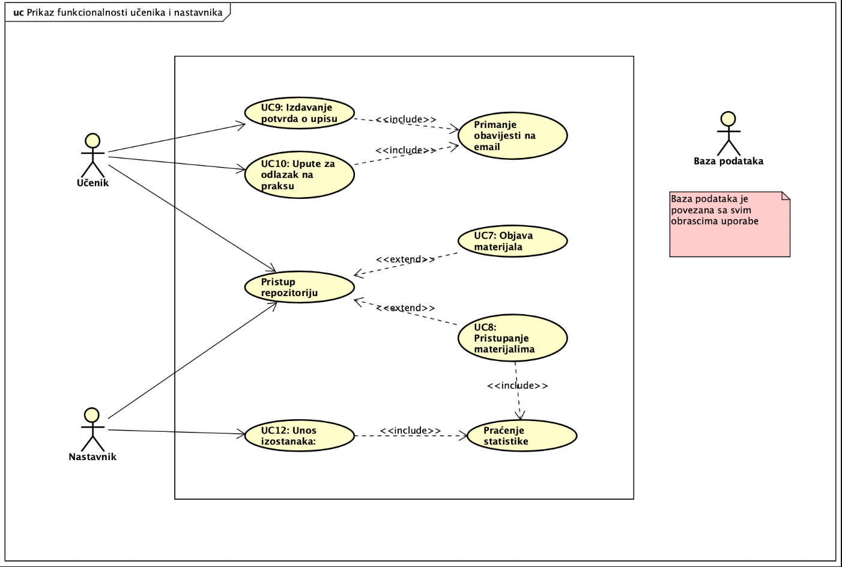
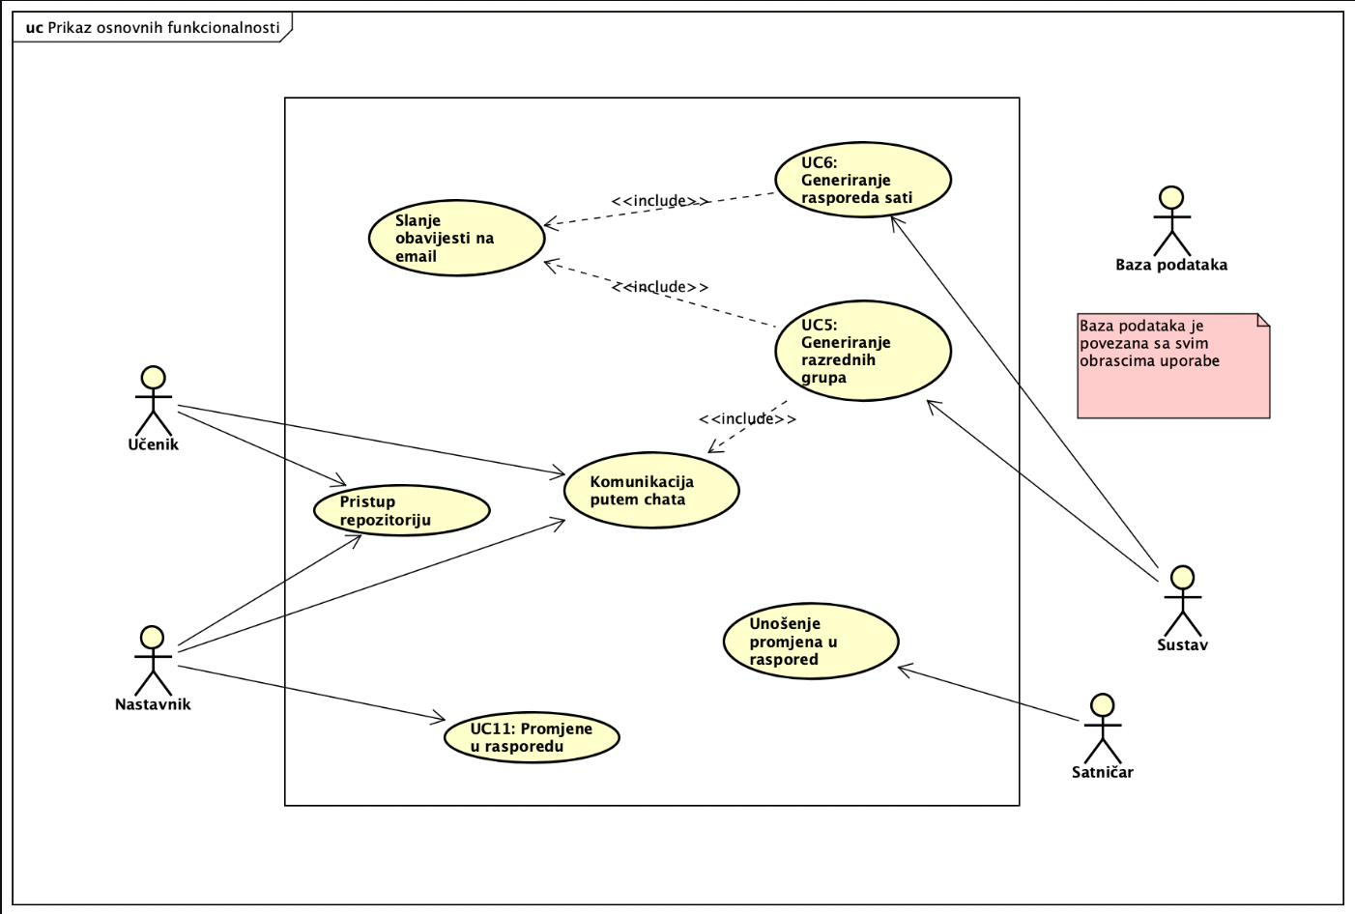
UML dijagram obrazaca uporabe

Slide 9
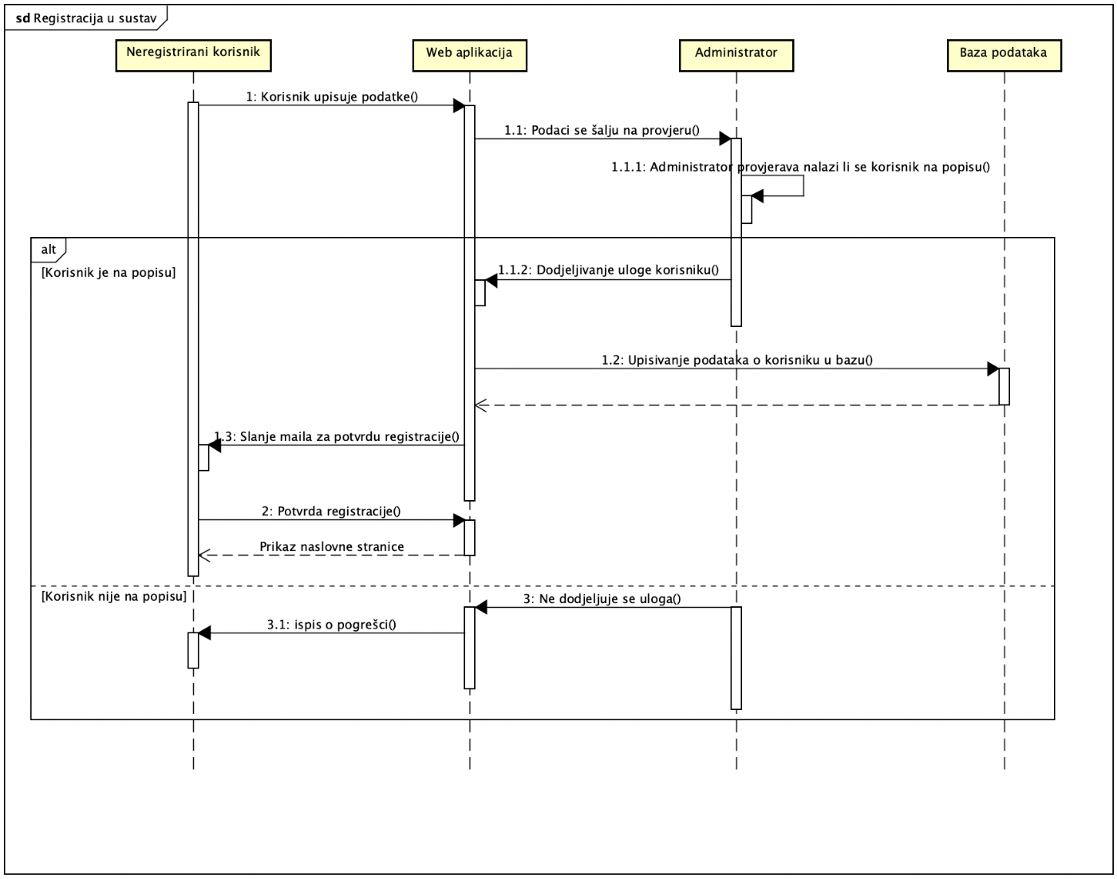
UML sekvencijski dijagram

Slide 10
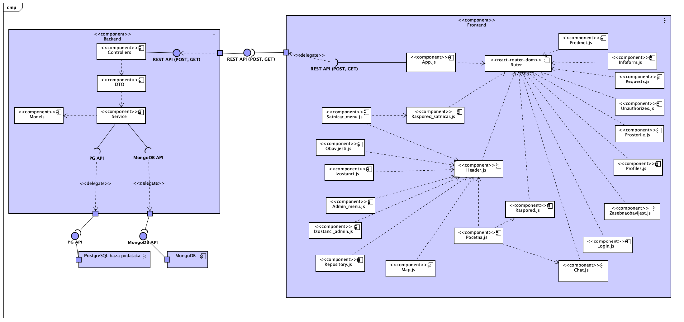
Arhitektura sustava
Klijent - poslužitelj arhitektura
Komunikacija preko REST_API
Spajanje na bazu preko MongoDB_API i PG_API

Slide 11
Ispitivanje
Organizacija ispitivanja: ispitivanje komponenti i ispitivanje sustava
Fokus ispitivanja: provjeriti ispravnost glavnih komponenti te kako one međusobno komuniciraju unutar sustava

Slide 12
Ispitivanje
komponenti
Google OAuth login - Korisnici se pokušavaju prijaviti putem Google OAutha
Forma za registraciju - Korisnik se prijavljuje putem Google OAutha i pokušava poslati formu za registraciju
Upravljanje zahtjevima - Prihvaćanje učenika ili nastavnika u sustav škole
Repozitorij - Upload i download datoteke s repozitorija
Generiranje rute na karti - Učenik upisuje početnu i krajnju adresu i dobiva najbržu rutu do lokacije
Izostanci - Upisivanje izostanaka i mijenjanje statusa izostanka

Slide 13
Ispitivanje
sustava
Ispitni slučaj 1: Učenik se prijavljuje na stranicu, provjerava raspored i prognozu, upisuje i provjerava rutu do prakse nakon čega se odjavljuje
Ispitni slučaj 2: Razrednik se prijavljuje, opravdava izostanke za koje je dobio ispričnice, šalje obavijest učenicima da provjere jesu li im svi izostanci opravdani
Ispitni slučaj 3: Admin se prijavljuje, provjerava zahtjeve na čekanju, prihvaća jednog učenika i smješta u razred, zatim prihvaća nastavnika i dodjeljuje mu razrede, označava kojem će biti razrednik i odjavljuje se
Ispitni slučaj 4: Učenik se prijavljuje, provjerava adresu prakse u obavijestima, odlazi na kartu i provjerava rutu do prakse, odlazi na početnu stranicu i u chat potvrđuje svoj dolazak, odjavljuje se

Slide 14
Korišteni alati i tehnologije
Programski jezici: Javascript, Python, PostgreSQL
Radni okviri i biblioteke: React, Node.js, Express.js, OpenRouteService, OAuth2.0, OpenWeatherMap
Razvojni alati: VS Code, Git i Github, PGAdmin4
Alati za ispitivanje: Selenium
Cloud platforma: Render
Dokumentacija: Wiki (na Githubu)
Komunikacija: Discord, Whatsapp, Microsoft Teams

Slide 15
Organizacija rada
Podjela poslova unutar tima - svatko je bio zadužen za implementiranje jednog dijela
Tjedni sastanci - u početku svaki tjedan, kasnije po potrebi
Česta komunikacija putem Whatsapp grupe ili Discorda
Četiri faze razvoja aplikacije - iterativni i inkrementalni pristup

Slide 16
Član | Zadaci | Sati
Juraj Čižić | Backend, ispitivanje komponenti i sustava, deployment | 92
Jana Gazdek | Upravljanje projektom, izrada UML dijagrama, dokumentacija | 86
Siniša Horvatić | Spajanje frontenda i backenda, uređivanje stranice | 90.5
Jana Jovanović | Frontend, uređivanje izgleda stranice, Figma | 37.5
Rokov Markov | Izrada i spajanje baze podataka, algoritam za raspored | 76.5
Damjan Popović | Izrada i spajanje baze podataka, algoritam za raspored, deployment | 80.5
Filip Vuletić-Antić | Uređivanje stranice, backend, pomoć s rasporedom | 76

Slide 17
Zaključak
Naučene lekcije: rad u timu, organizacija i komunikacija, novi alati i tehnologije, izrada aplikacije, dokumentiranje projekta
Što je bilo dobro: podjela poslova, komunikacija
Što nije bilo dobro: organizacija vremena

Slide 18

Hvala na pažnji!

